Slide 1
ВЫ НИЧЕМУ НЕ МОЖЕТЕ НАУЧИТЬ ЧЕЛОВЕКА. ВЫ МОЖЕТЕ ТОЛЬКО ПОМОЧЬ ЕМУ ОТКРЫТЬ ЭТО В СЕБЕ ГАЛИЛЕО ГАЛИЛЕЙ

Slide 2
Портфоліо
Вчителя математики
СШ №2
м. Дніпропетровська
Муріної Тетяни Іванівни

Slide 3
Муріна Тетяна Іванівна народилась у
Полтавській області, закінчила середню школу №37
м. Дніпропетровська в 1975 році. В 1981році закінчила Дніпропетровський державний університет, механіко-математичний факультет. Спеціальність за дипломом-математик, викладач. З 1981 року до теперішнього часу працюю в СШ №2
м. Дніпропетровська.

Slide 4
Педагогічний стаж 34 роки.
За результатами атестації 2010 року
підтверджена кваліфікаційна категорія
«Спеціаліст вищої категорії»
та звання
«Вчитель-методист»

Slide 5
Моє педагогічне кредо:
Многому я научилась у своих наставников,
Еще больше – у своих товарищей,
Еще более всего – у своих учеников.
Талмуд

Slide 6
Педагогічні задачі, які я ставлю перед собою протягом своєї роботи:
Навчити школярів буди незалежними. Чим більше ми робимо для них, тим менше вони вчаться робити для себе самостійно, бо за прислів'ям: «Голодній людині знайдіть не смажену рибу, а невід».
Необхідно надихати учнів максимально бути самими собою, підбадьорювати кожного, щоб він пишався своїми досягненнями.
Створити умови для вибору кожного з учнів власного шляху освіти, розвитку школяра згідно з його індивідуальними особливостями.
Переконати учня у тому, що він є джерелом можливостей, змусити його повірити у себе, у свої сили, надати можливість отримувати задоволення та радість від праці.
Моє завдання протягом роботи-довести відносини учня з математикою до щасливого кінця.
Підготувати випускників шкіл, які мають глибокі знання, широкий кругозір та вміння зорієнтуватися у житті на самостійне працевлаштування.

Slide 7
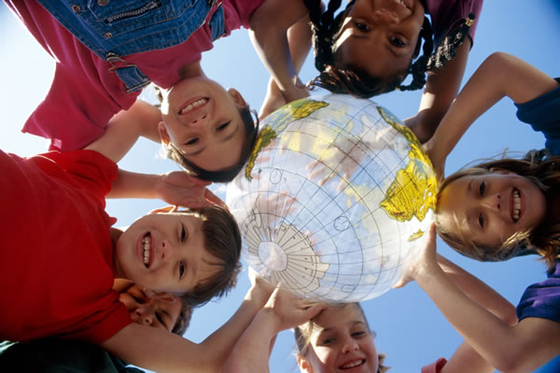
Учитель повинен вірити, що усі діти талановиті та успішні

Slide 8
На уроках використовую прийоми та методи розвиваючого навчання, які не залишають байдужими жодного учня на уроці, втягуючи дітей у пізнавальну діяльність, змушую їх думати, аналізувати, робити самостійні висновки.

Slide 9
Протягом підготовки до уроку формую особистий стиль викладання предмета, спираючись на впровадження сучасних розвиваючих активних та інтерактивних педагогічних технологій.

Slide 10
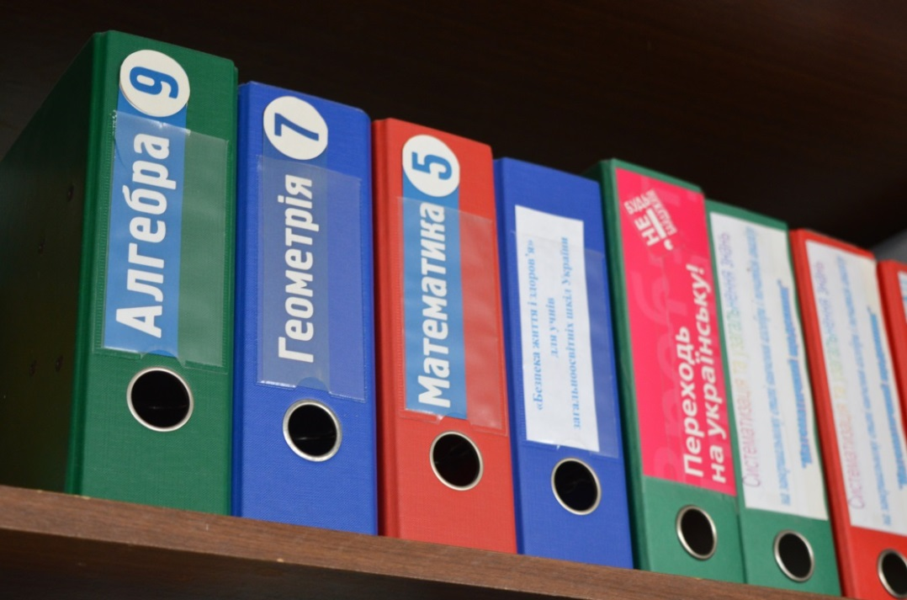
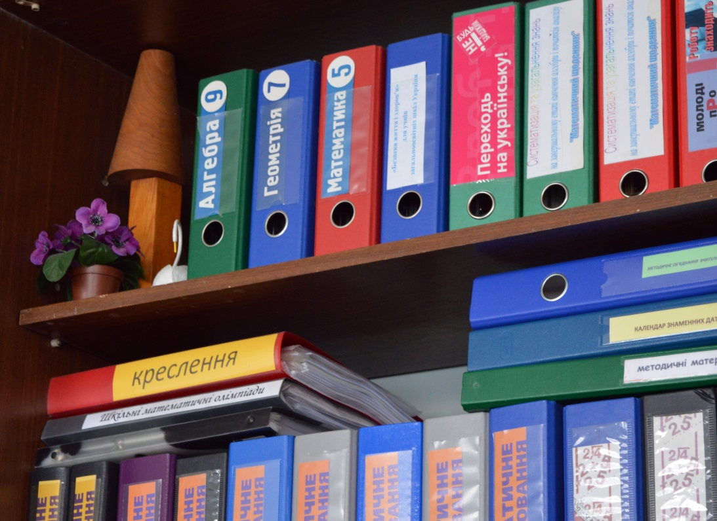
Методичні розробки, які зібрані для роботи:

Slide 11
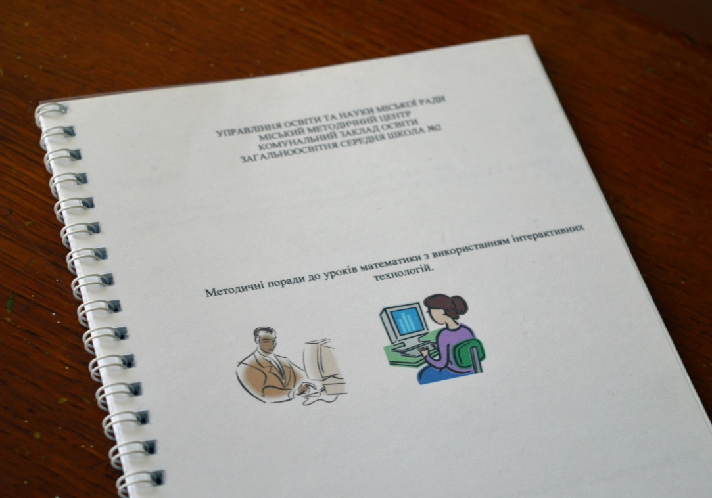
Науково-методична діяльність вчителя:

Slide 12
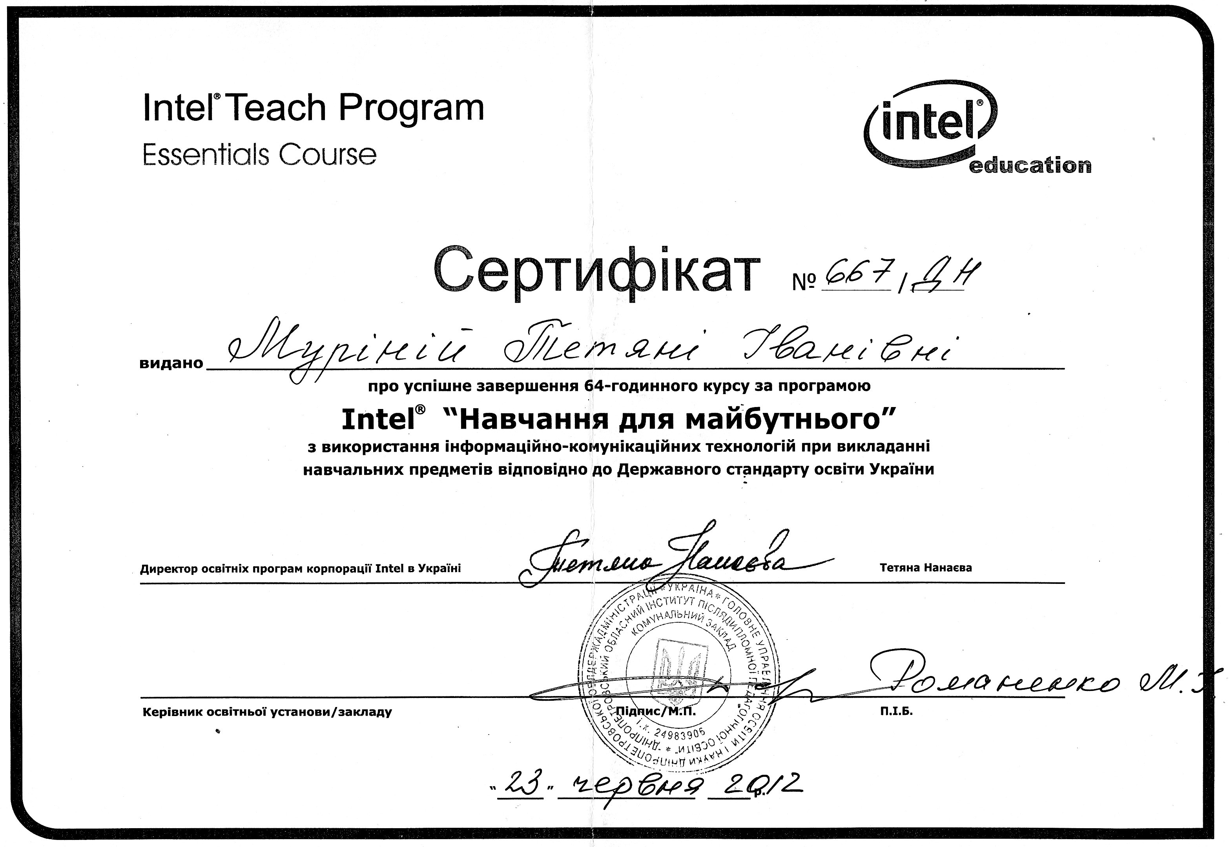
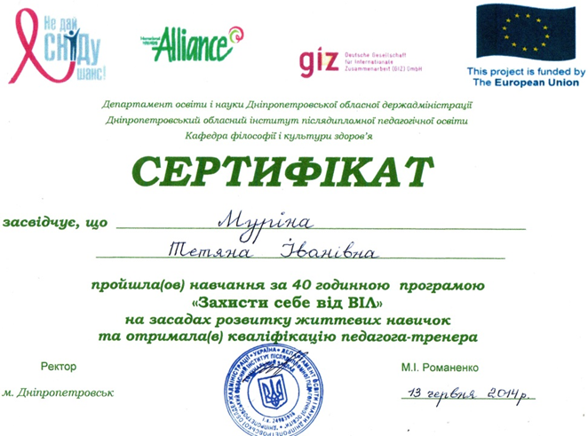
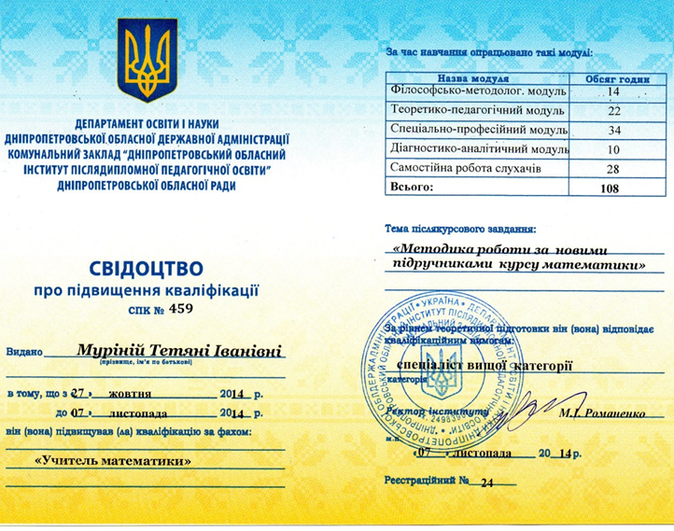
Використання інформаційно-комунікаційних технологій в навчальному процесі потребує самоосвіти:

Slide 13
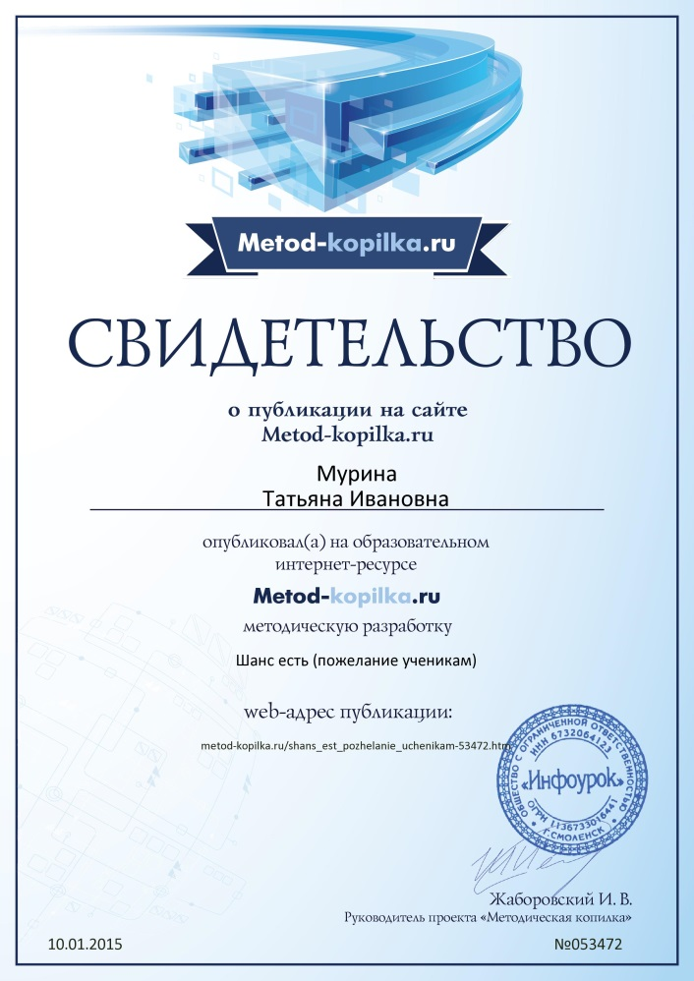
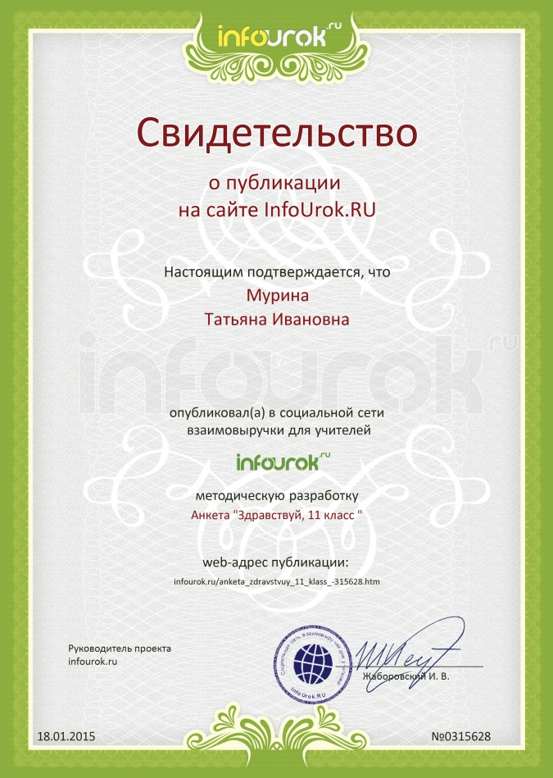
До чергової атестації, маю такі публікації:

Slide 15
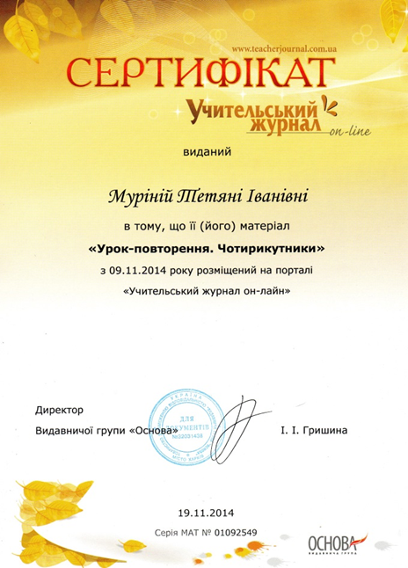
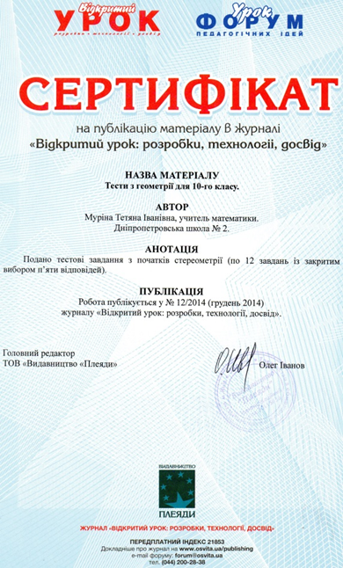

Slide 16
Відкрито свої персональні сайти:

Slide 17
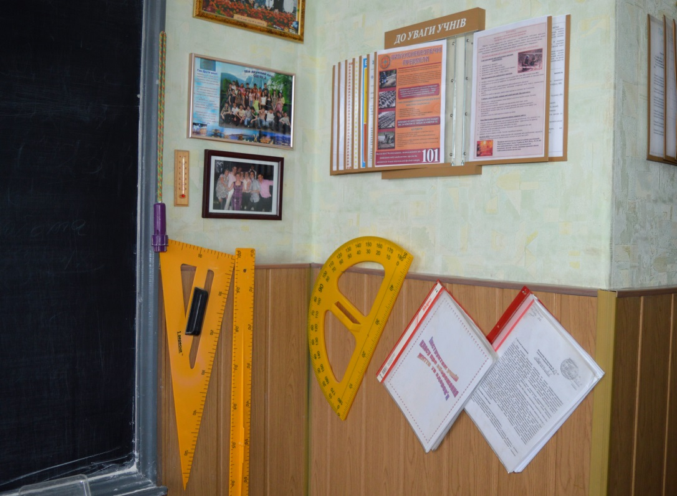
Муріна Т. І. - завідувач кабінету математики №30

Slide 18
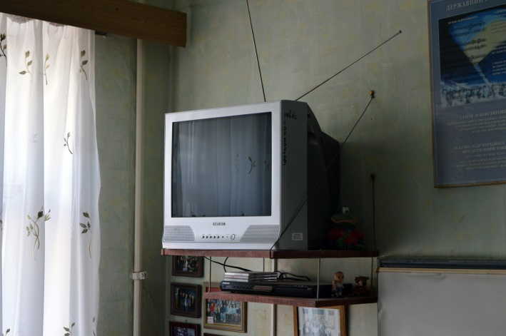
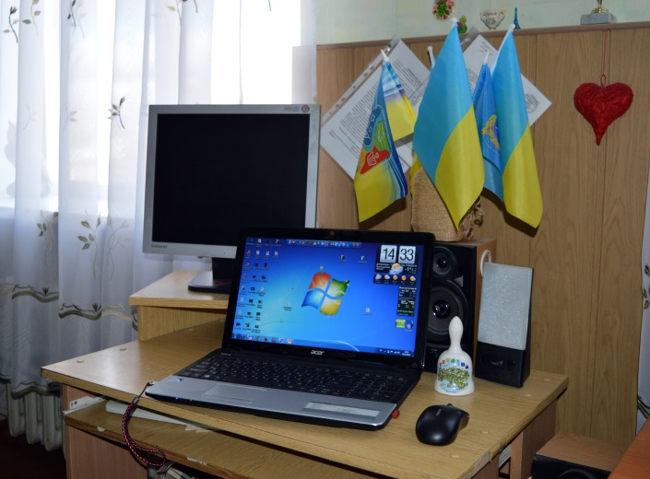
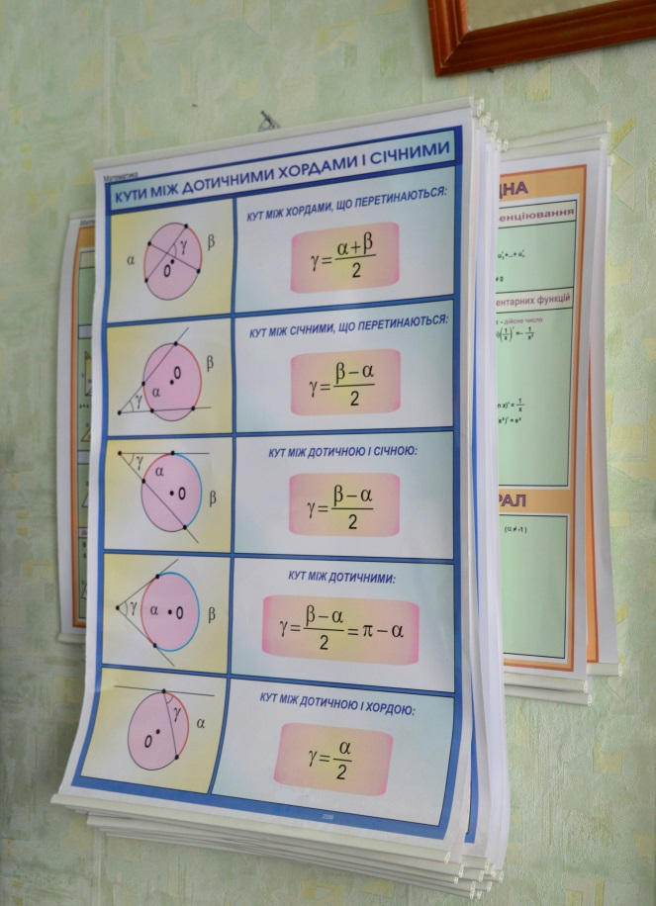
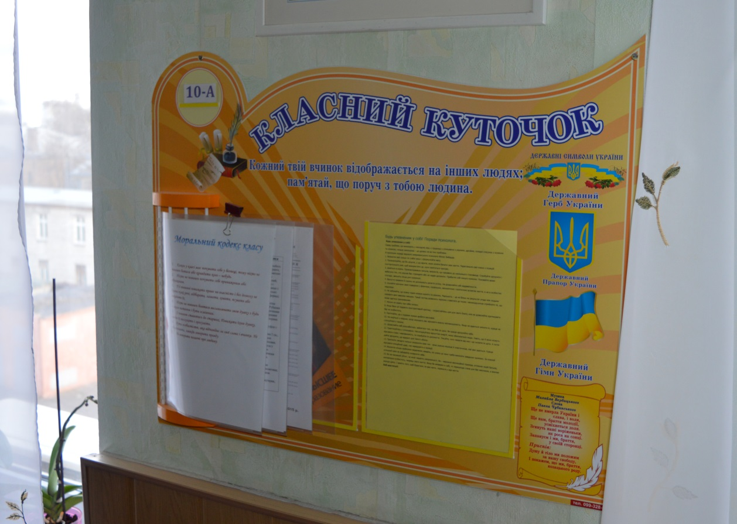

Slide 19
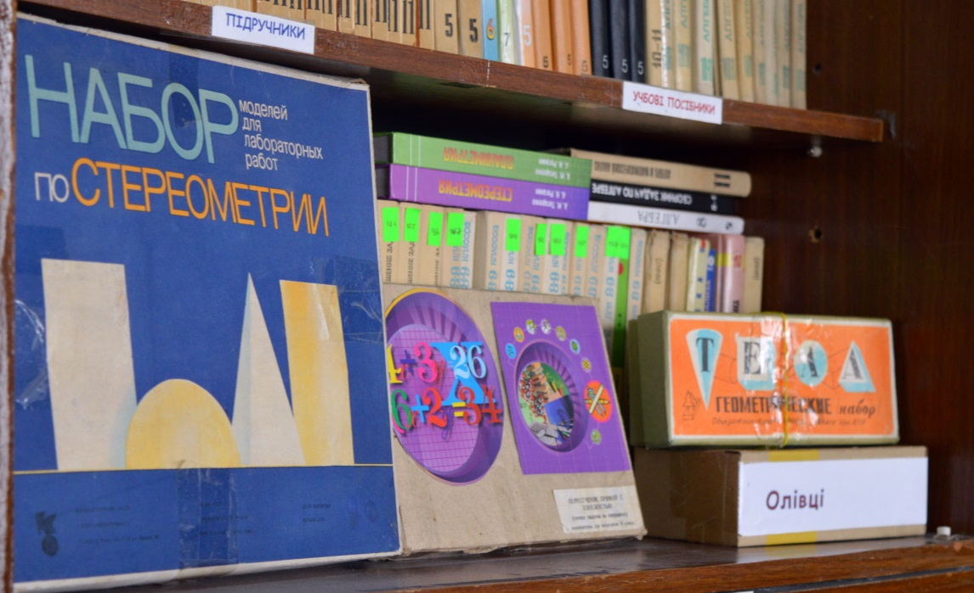
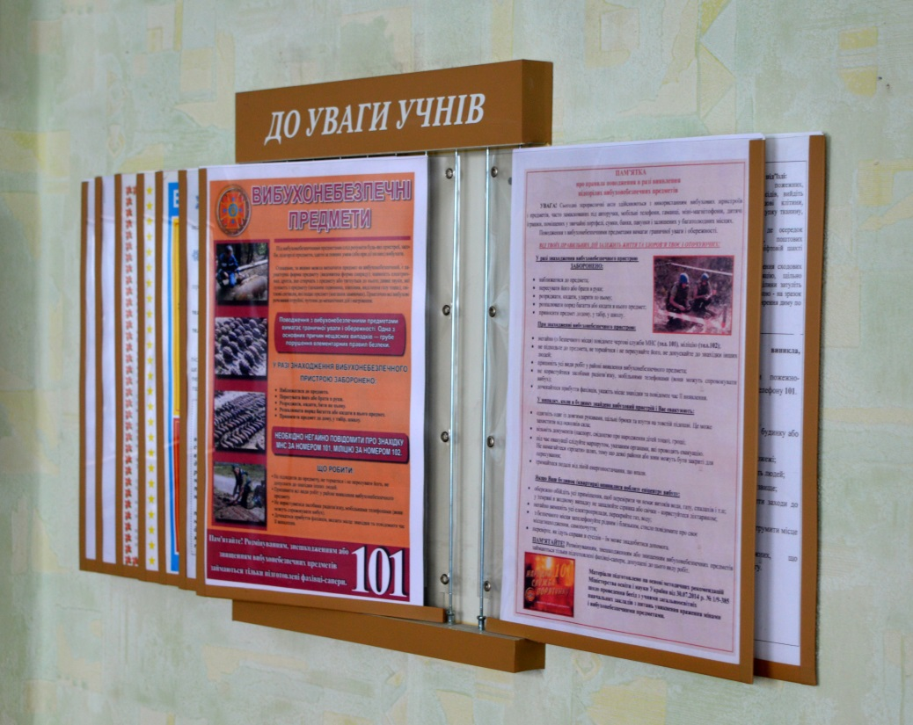
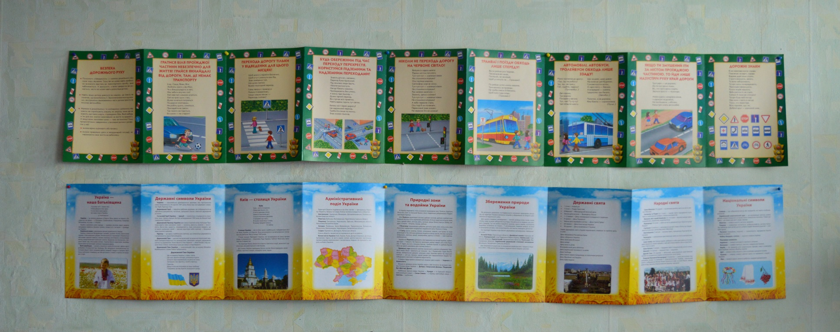

Slide 20
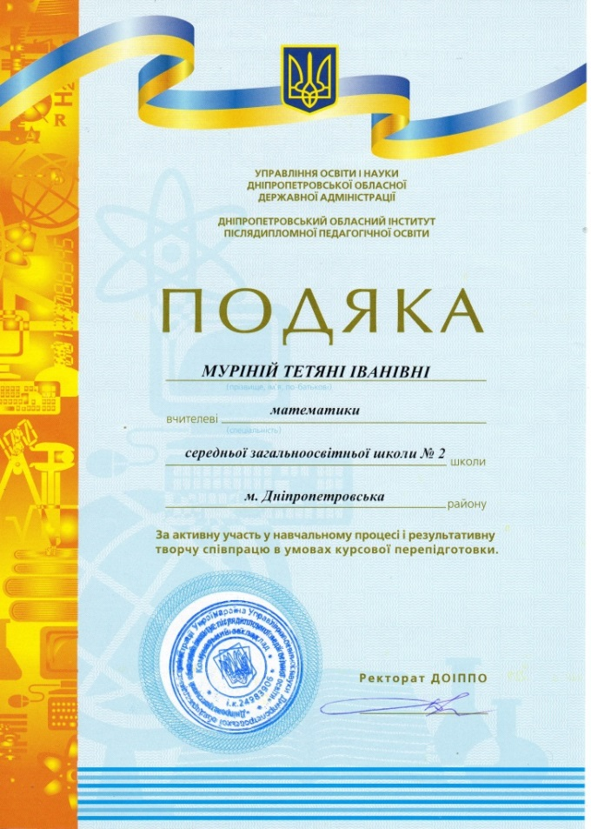
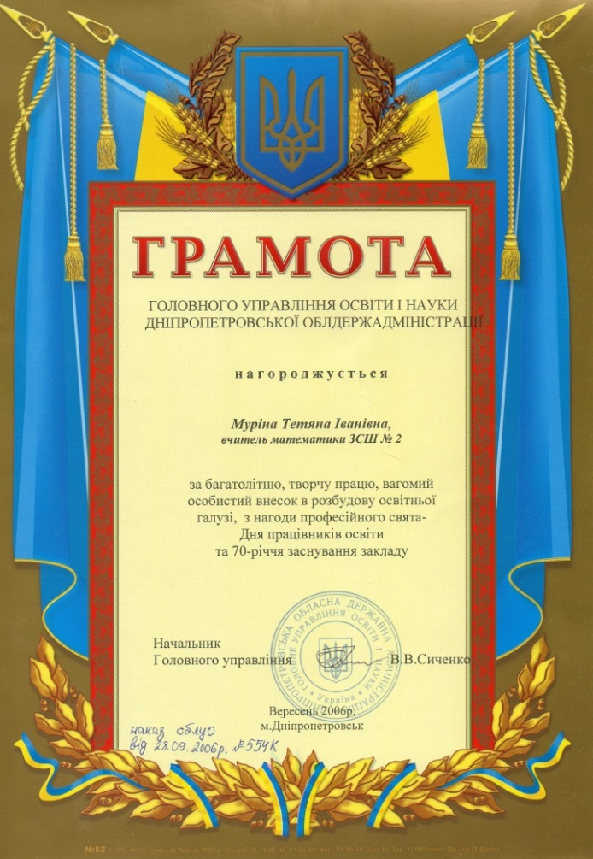
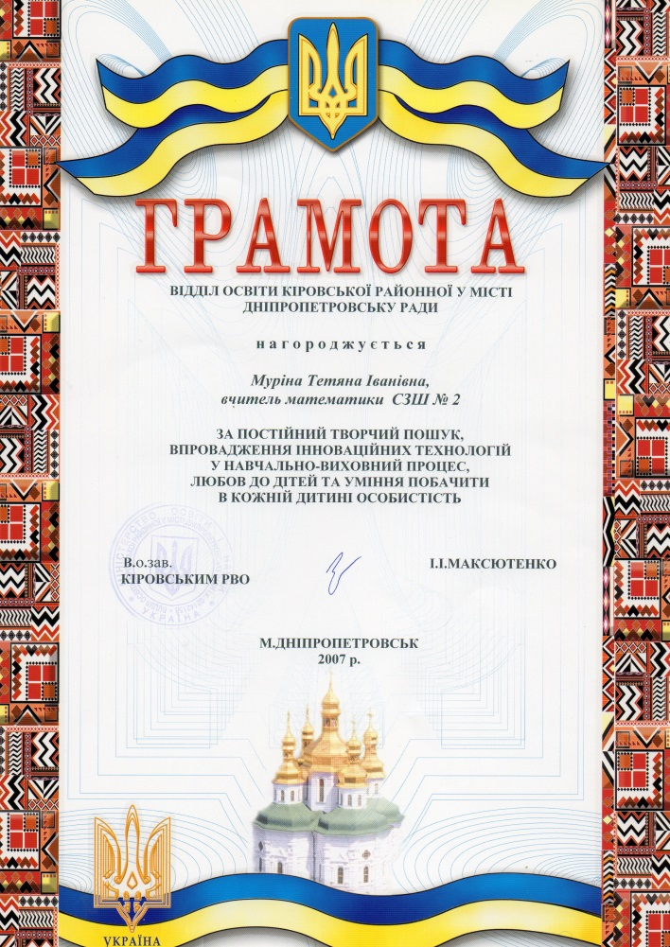
Маю такі подяки:

Slide 21
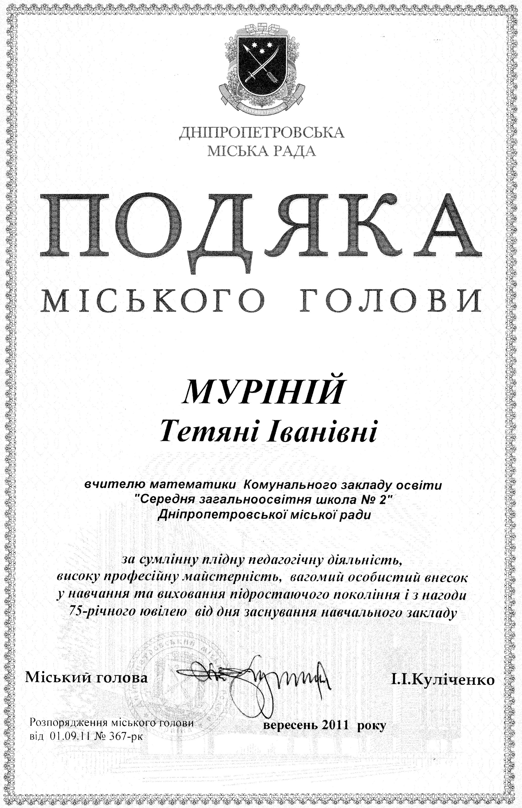

Slide 22
Досягнення моїх учнів:
Бобко Ганна –призер районної, міської, ІІІ етапу Всеукраїнських олімпіад з математики

Slide 23
Використовую у своїй роботі достатньо нетрадиційні типи уроків: уроки-мандрівки, заліки, семінари, уроки перевірки знань, урок-проект, урок-презентація та ін.

Slide 24
Керівник шкільного методичного об’єднання вчителів математики та інформатики.

Slide 25
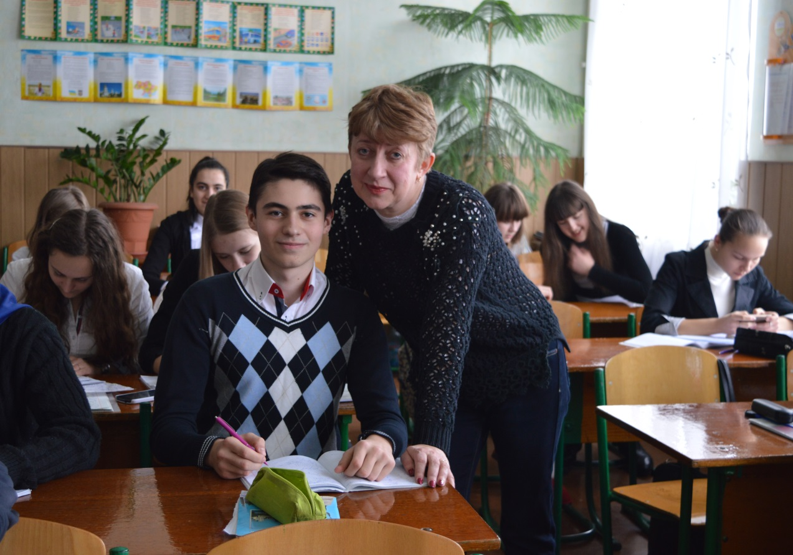
Присвячувати себе дітям, розуміти їх, знаходити радість у спілкуванні, вірити в те, що кожен з них-особистість, індивідуальна, неповторима.

Slide 26
Свою роботу, як класного керівника виконую за такими принципами: -головне-не виховувати дітей, а жити з ними у спільній діяльності. –пам'ятай: сили та час, витраченні на насичене життя класу, ніколи не будуть марними. – діти в класі-твоє відображення-вдосконялюй себе.

Slide 27
За роки роботи Муріна Т.І. в ЗСШ№2 виховала 247 випускників, серед яких:
Горностаєв Олексій – прокурор відділу міської прокуратури м.Київа
Шаров Павел – кандидат економічних наук
Самара Галина – актриса театра ім. Т.Шевченка
Тараненко Артем – юрист обласної податкової інспекції
Микитась Євген – співробітник Міністерства внутрішніх справ України у м.Дніпропетровську
Цибульник Світлана– викладач математики
Стасюк Олена – журналіст
Кіньшаков Глеб – співробітник антимонопольного комітету України

Slide 28
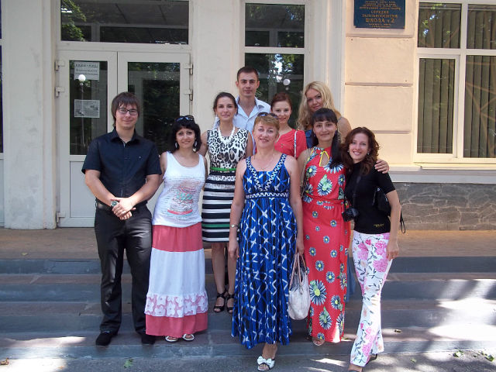
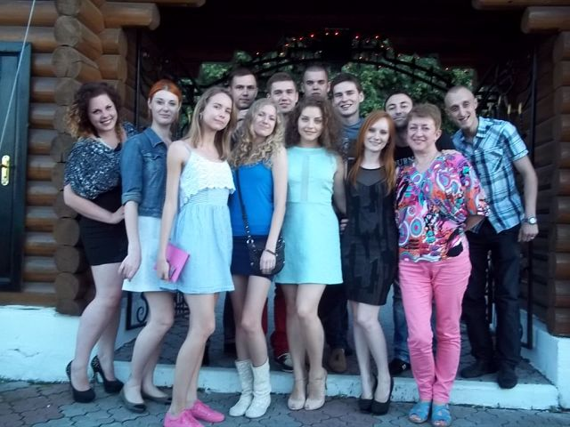
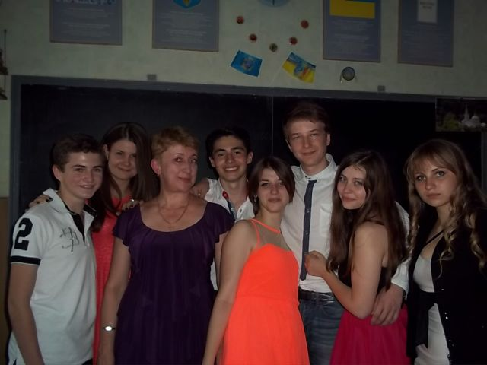
«Усі ми родом з дитинства» Антуан де Сент-Екзюпері

Slide 29
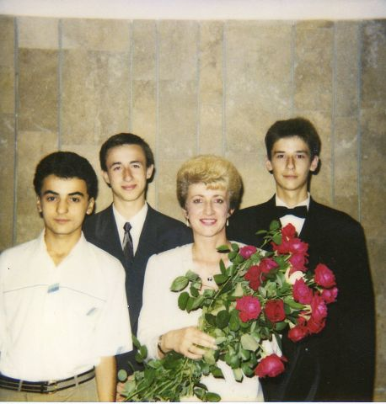
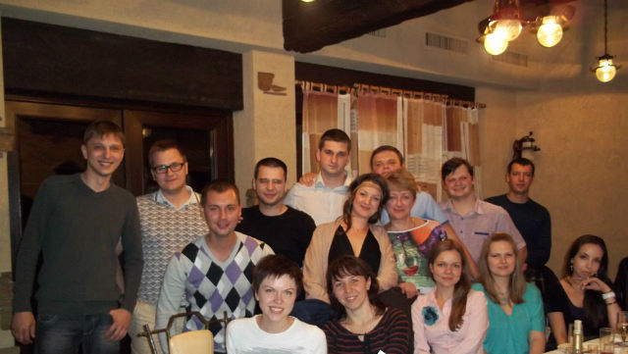

Slide 30
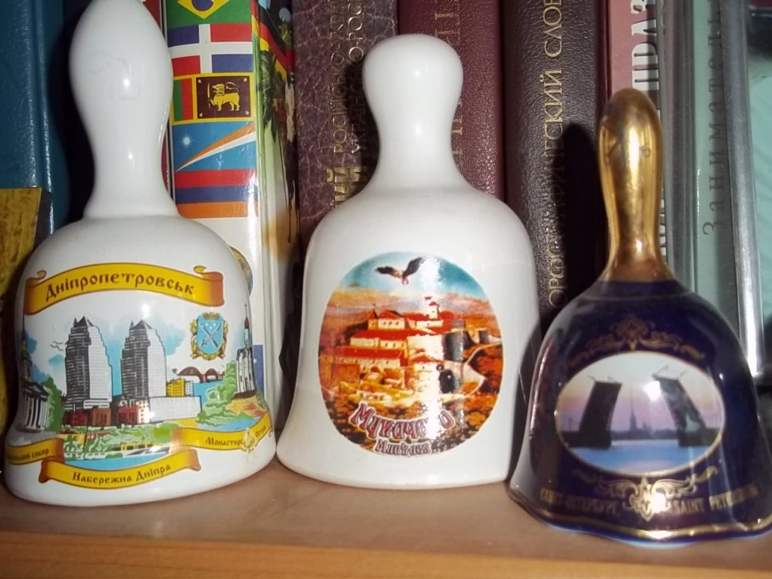
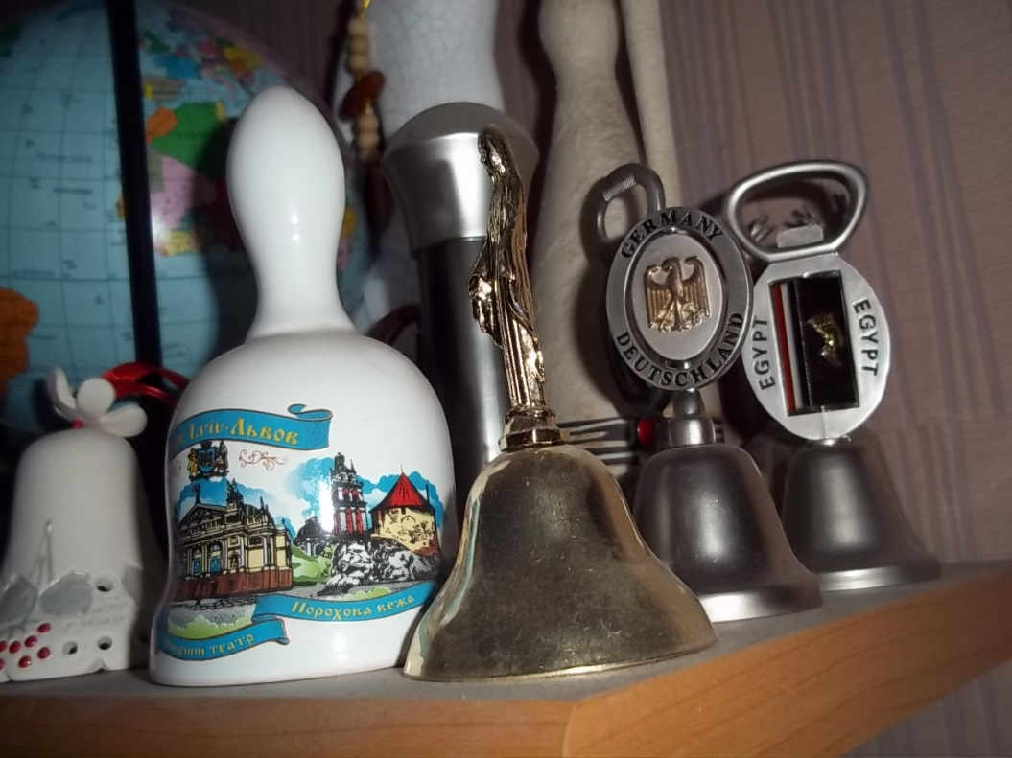
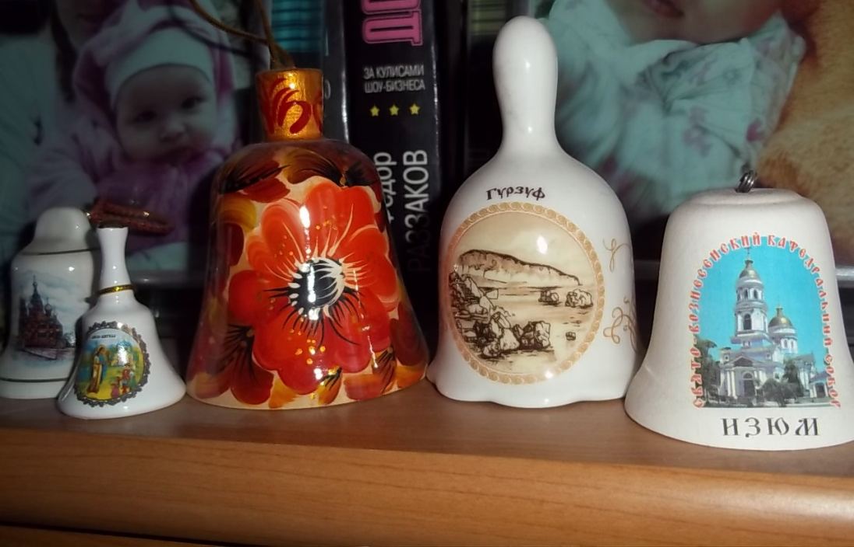
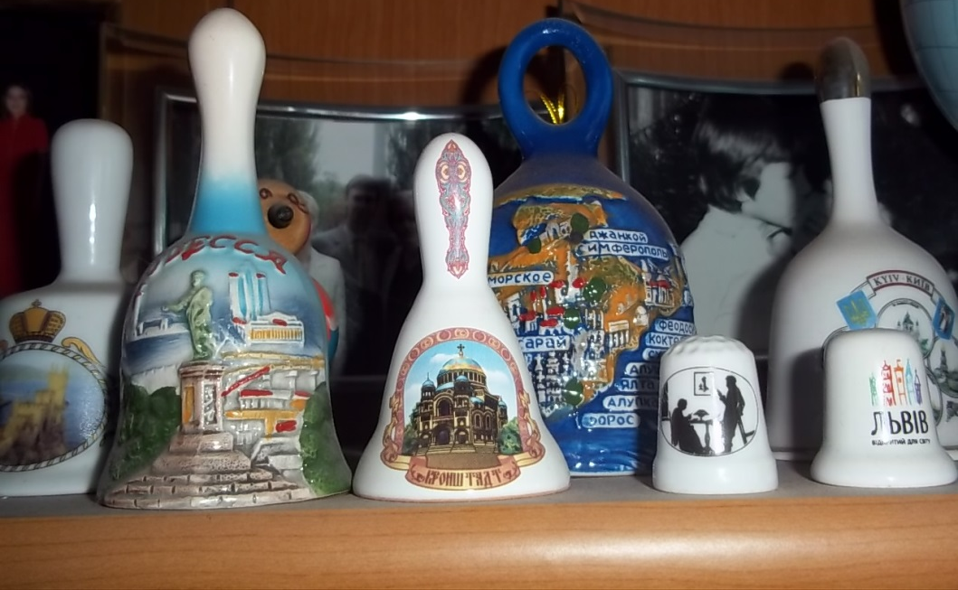
Моє хобі

Slide 31
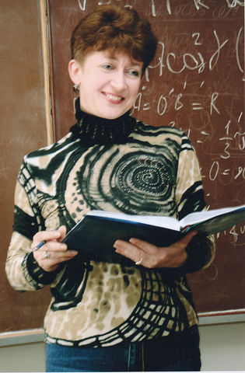
Учитель я! Моя задача –
Решить вопрос и дать ответ
И детям посулить удачу,
Познания раскрыть секрет.
Вхожу я в класс, и сердце бьётся;
«Надеюсь, верю и люблю!»
И эти три святые слова
Душе ребенка отдаю.
Учитель я! И званье это –
Предназначение судьбы,
Великий дар, сиянье света,
Осуществление мечты!

